Slide 1

K O M P A R A S I

Slide 2
APLIKASI KOMPARASI HP
MOCHAMMAD LUKMANUL HAKIM 183140714111075
AYU PANCASONA 183140714111076
MUHAMMAD IRFAN 183140714111080
MOCHAMMAD MIFTACH FARID ARROCHMAN 183140714111081
BOBY ARIESTA 183140719111002

Slide 3
PROJECT MANAGEMENT
TEMA : APLIKASI KOMPARASI HP(IPHONE)
JUDUL : HARTONO CELL
PROJECT DEVELOPER : MOCHAMMAD LUKMANUL HAKIM AS PROJECT MANAGER
AYU PANCASONA AS PROGAMMER
MUHAMMAD IRFAN AS DESIGNER
MOCHAMMAD MIFTACH FARID ARROCHMAN AS DESIGNER
BOBY ARIESTA AS PROGAMMER

Slide 4
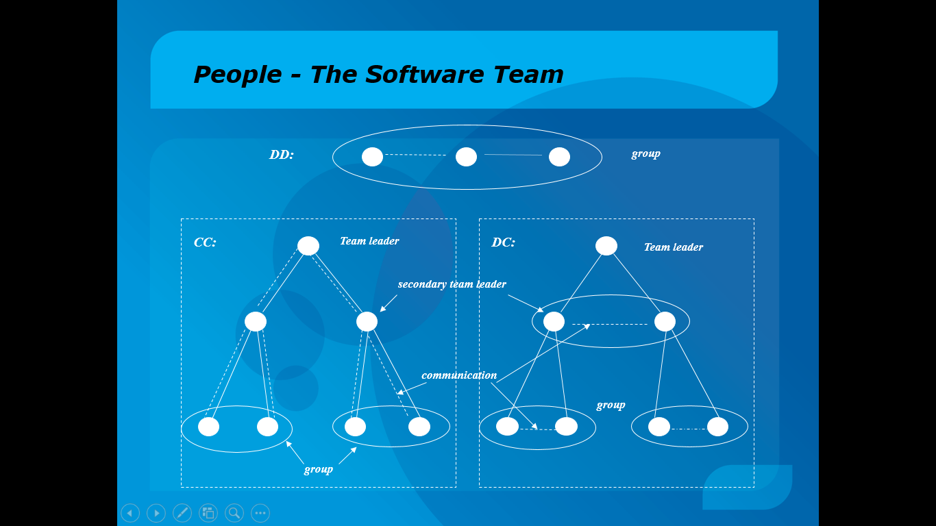
Team Coordination
Kami Pilih
PM
DESIGNER 1
PROGAMMER 1
DESIGNER
1 & 2
PROGAMMER
1 & 2

Slide 5
TUJUAN APLIKASI KAMI
Memudahkan Customer toko untuk memilih hp yang diinginkan sesuai harga maupun sesuai spesifikasi hp yang diinginkan (ram, internal).
Membantu menampilkan hp satu tingkat lebih murah dan satu tingkat lebih mahal. ( tentunya yang tersedia di etalase toko offline kami).

Slide 6
Siklus Pengembangan APLIKASI - waterfall
Requirements
definition
System & software
design
Implementation
and unit testing
Integration and
system testing
Operation and
maintenance

Slide 7
FLOWCHART
START
salah
B/S
input
Type
Hp yang dicari
cari /
CRUD
HP ?
input
user.
pass.
CARI
CRUD
benar
Tambah/
Edit/
Hapus HP ?
Sistem menampilkan data komparasi HP
tambah
edit
hapus
Isi Form Tambah HP
Input
Type HP yang diedit
Input
Type HP yang dihapus
END

Slide 8
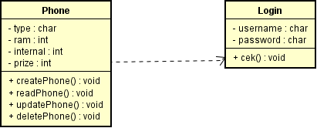
CLASS DIAGRAM

Slide 9
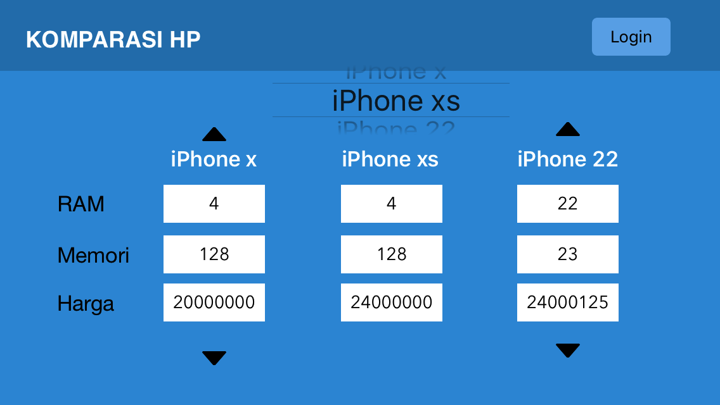
TAMPILAN XCODE - HOME

Slide 10
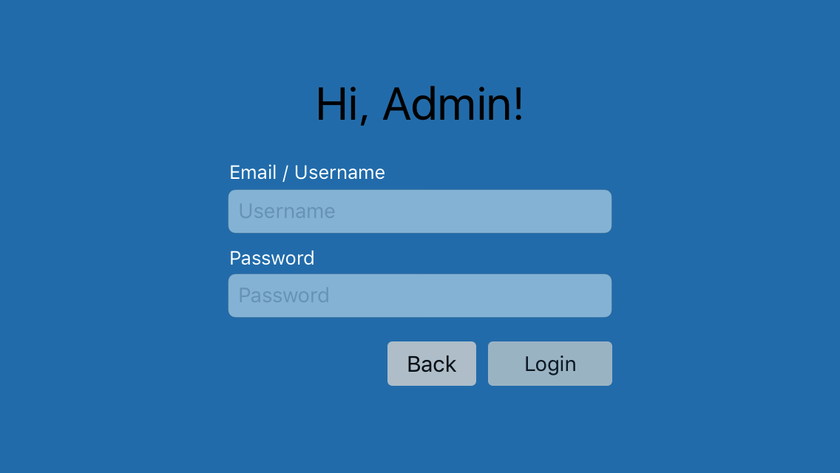
TAMPILAN XCODE - LOGIN

Slide 11
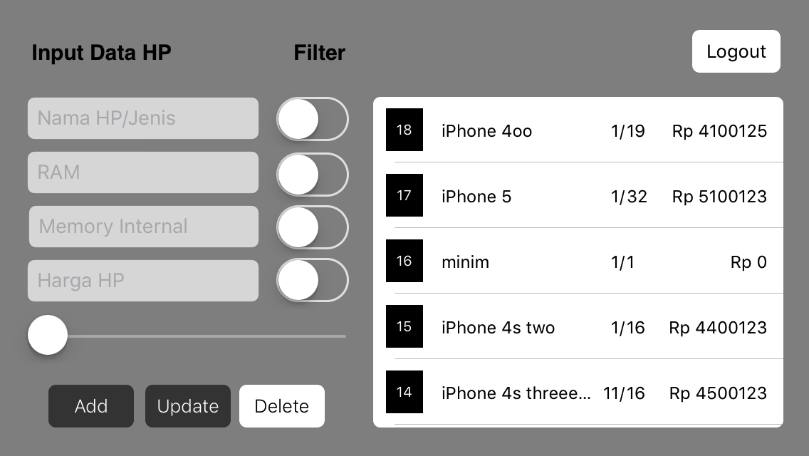
TAMPILAN XCODE - ADMIN

Slide 12
Penjadwalan
Bulan | OKTOBER |  |  |  |  | NOVEMBER |  |  |  | DES.
 | 1 | 2 | 3 | 4 | 5 | 1 | 2 | 3 | 4 | 1
Requirement | mulai
Spesifikasi |  |  | uts
Desain |  |  |  |  |  |  |  |  | `
Koding
Test dan Debug
Pemeliharaan
Sudah
Prioritas
Dialokasikan

Slide 13
Penjadwalan Desain dan Koding
Bulan | OKTOBER |  |  |  |  | NOVEMBER |  |  |  | DES.
 | 1 | 2 | 3 | 4 | 5 | 1 | 2 | 3 | 4 | 1
Desain
Komponen GUI
Form Admin / Penambahan
List View
Login
Form User / Pencarian
Pindah Layout
Background
Koding
SQLite Create
Read
Delete and Update
Find
Find 2
Login

Slide 14
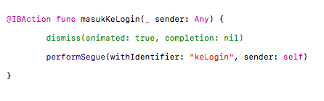
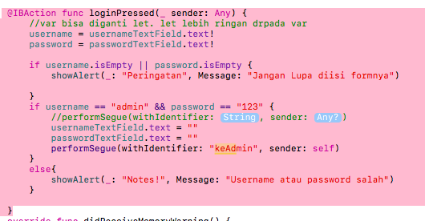


SEGUE
keLogin,
keAdmin,
balikKeLogin,
balikKeHome

Slide 15
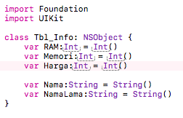
TBL_INFO.SWIFT
Method Konstruktor

Slide 16
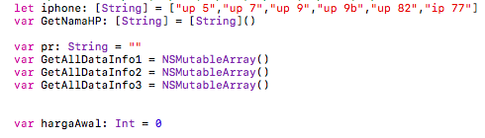

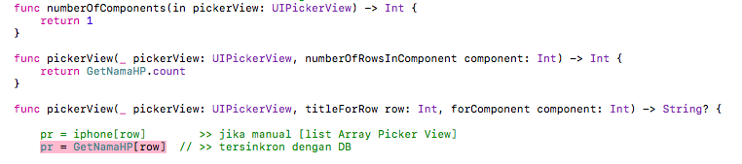
VIEW (HOME)
func viewWillAppear

